Slide 1

肯接受的禮物 · 人應有的態度
肯
第 24 個鑰字
一個字，一個福音信息
Notes:
【約0.5分鐘】今天只講一個字——「肯」，設計主題是「肯接受的禮物」。先讓朋友放鬆：給我大約十五分鐘，聽完再一起討論。本篇已按福音需要調整順序：先從生活談起，再回到經文，內容取自原文。

Slide 2

你有沒有想過……？
得救到底難不難，要怎樣才能得着救主？
Notes:
【約1.5分鐘】開場提問：得救到底難不難，要怎樣才能得着救主？ 讓朋友先說兩句，建立關係，不要急著辯論，也不要一開始就先背經文。

Slide 3
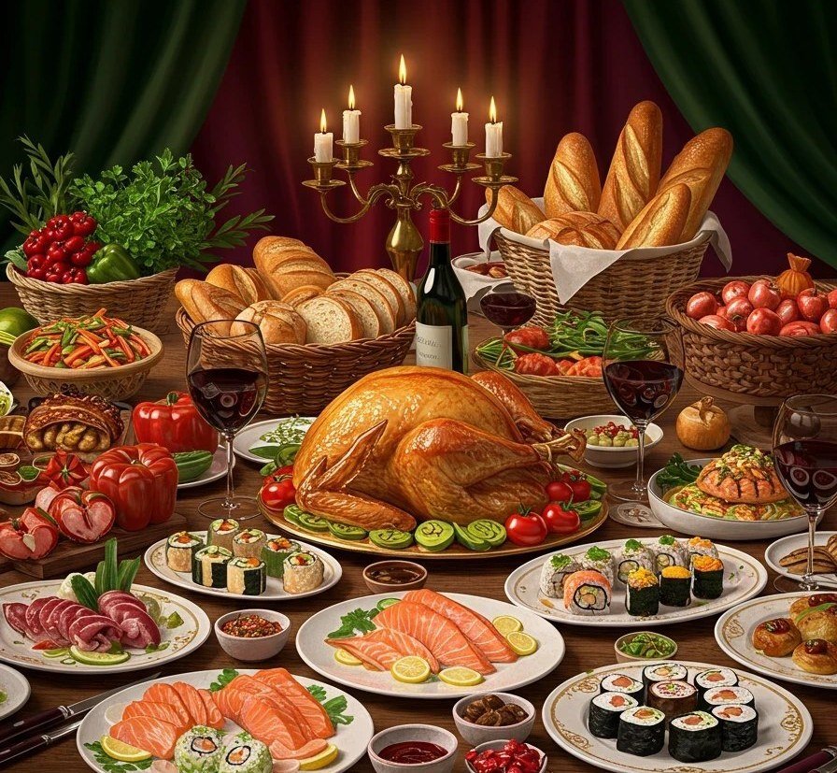
肯白白赴筵席
•
救恩各樣都已經齊備
•
不必豫備酬金或禮物
•
兩手空空來吃來喝
肯
經文：「願意的都可以白白取生命的水喝。」（啟二二17）
Notes:
【約3.0分鐘】肯白白赴筵席。投影片上的講解就是原文該段的濃縮，講的時候可以照著說，再展開一兩句自己的見證，不要偏離原文。

Slide 4

肯用靈認罪
•
用靈不用耳目頭腦接觸
•
隨感覺一件件承認出來
•
越認擔子越輕越明亮
肯
經文：「我們若認自己的罪，神是信實的，是公義的，必要赦免我們的罪，洗淨我們一切的不義。」（約壹一9）
Notes:
【約3.0分鐘】肯用靈認罪。投影片上的講解就是原文該段的濃縮，講的時候可以照著說，再展開一兩句自己的見證，不要偏離原文。

Slide 5

肯放下理由接受
•
不必等改好明白才來
•
疑難學問暫時擺一邊
•
現在聽見就能簡單得救
肯
經文：「我的筵席已經豫備好了，公牛和肥畜已經宰了，各樣都齊備，請來赴婚筵。」（太二二4）
Notes:
【約3.0分鐘】肯放下理由接受。投影片上的講解就是原文該段的濃縮，講的時候可以照著說，再展開一兩句自己的見證，不要偏離原文。

Slide 6
回到經文 · 本篇一覽
「肯」的鑰字經文
啟二二17：願意的都可以白白取生命的水喝
約壹一9：我們若認自己的罪，神必要赦免，洗淨一切不義
林後八12：人若熱切願做，必蒙悅納
太二二4：筵席已經豫備好了，各樣都齊備，請來赴婚筵
詩八四5：因你有力量，心中想往錫安大道的，這人便為有福
這些經文，就是剛才信息的根據。
Notes:
【約1分鐘】講完生活與信息後，再把本篇篇首的鑰字經文讀一遍，幫助朋友把剛才聽到的信息對回經文上。

Slide 7
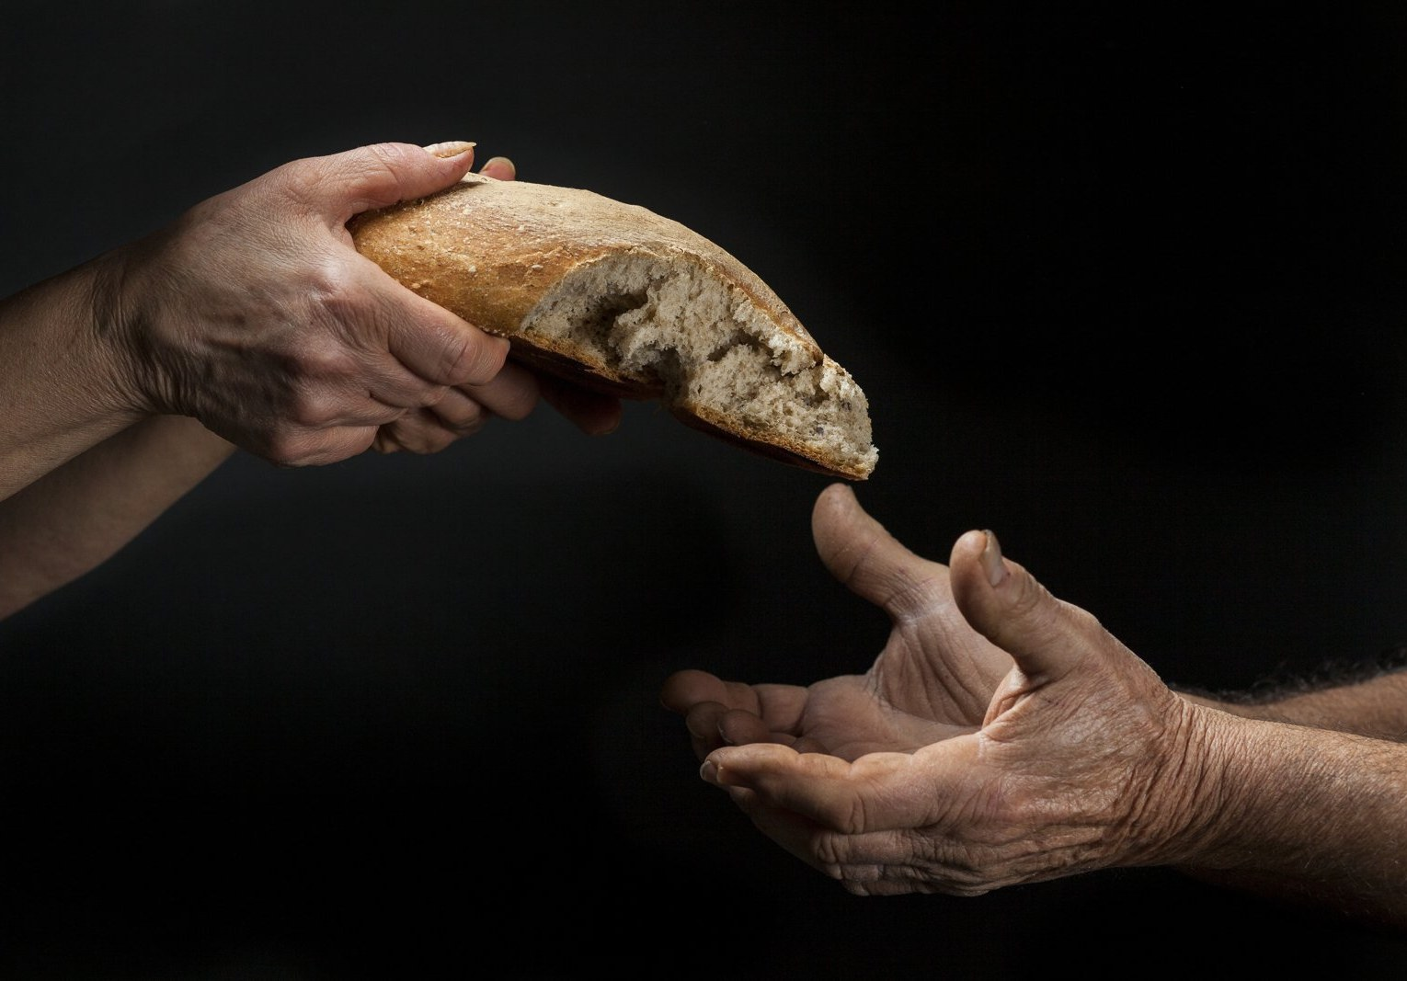
福音的答案 · 肯接受的禮物
福音的答案
•
一切得救的事主都作成了
•
你不必掙扎再試別的方法
•
只要肯簡單地接受就得着
原文結尾說：耶穌是神來作人，已死在十字架上流寶血贖罪，又復活進到人裡面作生命；只要用靈和真實接受，在禱告中透徹認罪，主就會進來，人就得着救恩。如今祂成為那靈，無所不在，能進到我們裡面感動我們，分賜生命，叫我們有大能勝過各種罪惡。
Notes:
【約1分鐘】原文結尾說：耶穌是神來作人，已死在十字架上流寶血贖罪，又復活進到人裡面作生命；只要用靈和真實接受，在禱告中透徹認罪，主就會進來，人就得着救恩。如今祂成為那靈，無所不在，能進到我們裡面感動我們，分賜生命，叫我們有大能勝過各種罪惡。

Slide 8
抉擇
今天，你願意嗎？
你只要願意來吃、來喝、來接受就好。
不需要先作好、改好，只要現在作一個決定。
Notes:
【約0.5分鐘】直接、溫和地問，不要強逼。朋友若有問題，記下來，講完禱告後再回答。

Slide 9
一起禱告 · 講一句，跟一句
哦，主耶穌
1
主耶穌，我肯白白來吃來喝
2
主耶穌，我肯用靈接受你
3
主耶穌，我願意一件件向你認罪
4
主耶穌，求你進來作我的救主和生命
凡心裡相信，口裡承認，呼求主名的，就必得救。
Notes:
【約1分鐘】邀請朋友開口跟著禱告，一句一句慢慢來。只要他願意開口呼求主名，就恭喜他得救了，並立刻約定下一次見面。

Slide 10
下一步
不要讓這個福音停在今天
•
留下聯絡方式，約定下次見面
•
邀請參加小排或福音聚會
•
每天花一點時間呼求主名、讀經禱告
基督是福音的負擔，第十二篇。
Notes:
【約0.5分鐘】結尾：留下手機或 Line，立刻邀請到小排或下次福音聚會。

